Slide 1
Literatura Hispanoamericana
De las Literaturas Indígenas a la Ilustración
Rosa I. Ocampo

Slide 2
Literatura Hispanoamericana
Elementos
  Sentimientos hacia la tierra
    La naturaleza
    Apego a las tierras cultivadas
    Importancia del urbe
    Campo como problemático
  Sentimientos hacia el hombre
    La razas
    Conciencia del mestizaje
  Las clases sociales
    Feudalismo
    Conservadores y Liberales
    Capitalismo de EE.UU.

Slide 3
Literaturas Indígenas
Transcripciones o traducciones
  Tradiciones orales
  Poesía
  Cantos
  Religión, historia, medicina, astronomía

Slide 4
Literaturas Indígenas
Obras que tratan de tradiciones orales
  Popol Vuh
  La Historia Quiché
  Memorial de Sololá
  Historia de Ixquic

Slide 5
Literaturas Indígenas
Poesía y canciones
  Poesía Náhuatl
    Los grandes reyes
    Canto de los pájaros de Totoquihutzin
    Canto de Netzahualcóyotl
  Poesía Quechua
    Himno de Manco Cápac
    Canción de ausencia

Slide 6
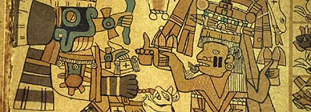

Literaturas Indígenas
  Religión, historia, medicina, astronomía
    Los Libros de Chilam Balam

Slide 7

Literaturas indigenas
Fray Francisco Ximenes
Copia de una transcripción
Libro del Consejo
Tradición oral interpretada
No existe el manuscrito original
Solo existe copia y traducción al castellano de Fray Francisco Ximenes (1666-1729)

Slide 8
Literatura medieval renacentista
(1492-1598)

Slide 9
Literatura épica medieval renacentista
(1492-1598)
Elementos
  Renacentistas
  Arcaizantes Medievales
  Erasmismos
  Italizantes o de molde europeo
Temas
  crónicas y misiones
  Importancia de ideas
  Poesía tradicional e italianizante
  Eclesiásticos educacionales

Slide 10
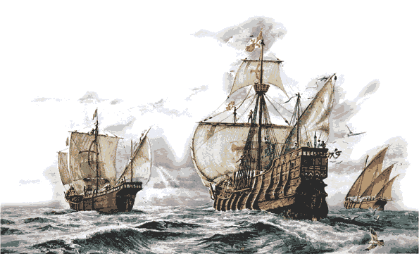
Literatura épica medieval renacentista
(1492-1598)
Marco histórico
  Descubrimiento
  Exploración
  Conquista
  Colonización bajo los Reyes Católicos, Carlos V y Felipe II

Slide 11
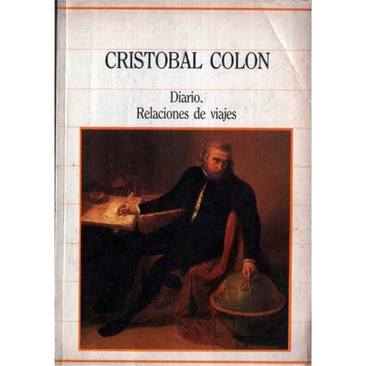
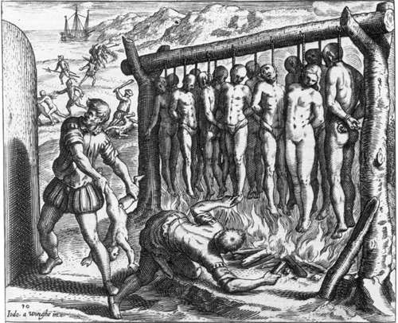
Literatura épica medieval renacentista
(1492-1598)
Cristóbal Colón
  Diario de Viaje
Fray Bartolomé de las Casas
  Historia de las Indias

Slide 12
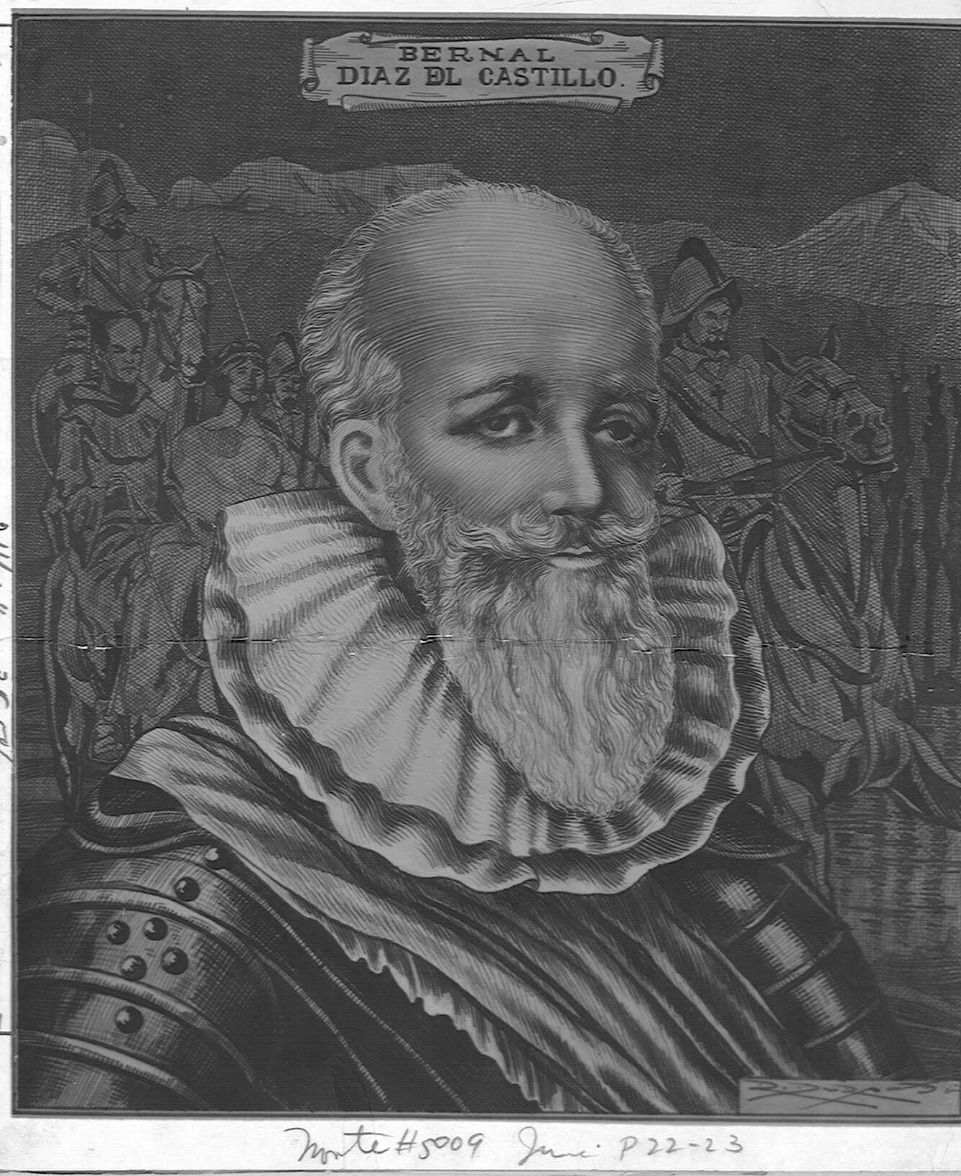
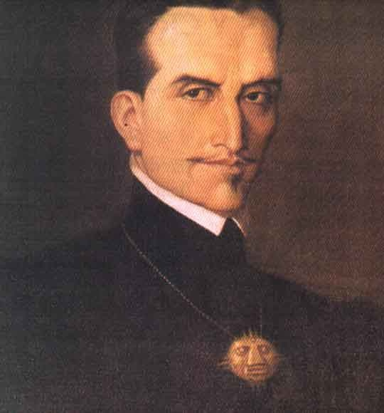
Literatura épica medieval renacentista
(1492-1598)
Bernal Díaz del Castillo
  Historia Verdadera de la conquista de la Nueva España
Inca Garcilaso de la Vega
  Comentarios reales de los Incas

Slide 13
Literatura épica medieval renacentista
(1492-1556)
Bernal Díaz del Castillo (1942-1581)
  Conquistador e historiador de la conquista de México
  Soldado de Cortés
  Escribió la Historia Verdadera de la conquista de la Nueva España a los 70 años y fue publicada 50 años después
  Describe no solo eventos, sino también sentimientos
  Justifica al conquistador frente a la “leyenda negra”
  Muestra un gran sentido dramático y pocos elementos fantásticos

Slide 14
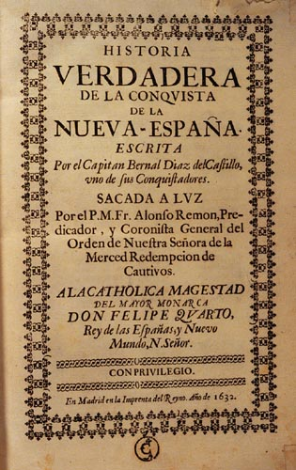
Literatura épica medieval renacentista
(1492-1598)
Historia Verdadera de la conquista de la Nueva España
  Cubre las dos expediciones anteriores a Cortés que exploran la costa de Yucatán, la marcha hacia Tenochtitlán, la retirada de los españoles, la derrota final de Cuauhtémoc y el triunfo final de Cortés

Slide 15
Literatura épica medieval renacentista
(1492-1598)
Inca Garcilaso de la Vega (1539-1616)
  Nació en Cuzco, hijo de un Conquistador y una princesa Inca
  Se va a España a reclamar su herencia
  Entró al ejército y después al clero
  Sus conocimientos del quechua, lo hacen el cronista perfecto de los incas

Slide 16
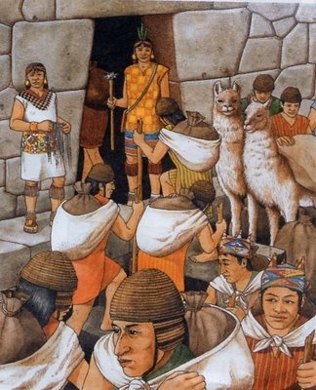
Literatura épica medieval renacentista
(1492-1598)
Su obra maestra son los dos libros Primera parte de los Comentarios Reales, que tratan de origen de los Incas, Reyes que fueron del Perú (Lisboa 1608), e Historia general del Perú que trata del descubrimiento de él; como lo ganaron los españoles (Córdoba 1617)
Editados juntos como Comentarios reales

Slide 17
Literatura épica medieval renacentista
(1492-1556)
Otros autores
Fray Toribio de Benavente
P. José de Acosta
  Historia Natural y Moral de las Indias
Juan Suárez de Peralta
  Tratado del Descubrimiento y conquista
Alonso de Ercilla y Zúñiga
  La Argentina
Hernán Cortés
  Cartas de Relación
Alvar Núñez Cabeza de Vaca
  Naufragios
Francisco de Terrazas
  Soneto
Ruy Díaz de Guzmán
  La Araucana (poemas)
Fray Bernardino de Sahagún

Slide 18
El Barroco
1598-1700

Slide 19
Del Renacimiento al Barroco
1598-1700
Causas
Temas
Empobrecimiento
Fracasos políticos-militares
Corrupción
Ineptitud de los reyes
Centralización abusiva de la administración
Tiempo Fugaz
Ruinas que fueron resplandores
Lo mudable de la existencia
La vida como una vana ilusión

Slide 20
Del Renacimiento al Barroco
1598-1700
El Barroco
  El último periodo del Renacimiento
  Las colonias bajo la decadencia de los últimos Austrias
  Comienza el descontento en América
Plenitud Literaria
Escritores nacidos en América

Slide 21
El Barroco
1598-1700
Características
  Tendencias innovadora de la estilística
  Abundancia exagerada de metáforas
  Uso frecuente de hipérboles
  Contraste perseguido hasta obtener el agotamiento total de los efectos posibles
  Lenguaje atormentado y artificioso que pretende huir de la propiedad del lenguaje común a través de refinamientos retóricos
  Crea la ilusión de la novedad para evitar la monotonía de lo muy trillado

Slide 22
El Barroco
1598-1700
Algunos Escritores
Juan del Valle Caviedes
Juan Rodríguez Freile
Francisco Núñez de Pineda y Bascuñán
Bernardo de Balbuena
Fray Diego de Hojeda
Pedro de Oña
Jacinto de Evia
Carlos Sigüenza y Góngora

Slide 23
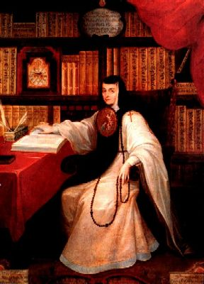
El Barroco
1598-1700
Sor Juana Inés de la Cruz [Juana de Asbaje y Ramírez] (1648-1695)

Slide 24
El Barroco
1598-1700
Sor Juana Inés de la Cruz (1648-1695)
Bastarda criolla
Dama de compañía de la Corte Virreinal
Entra al convento Carmelita y después al Jeronimita
Amiga íntima de la condesa de paredes, a quien dedica poemas de amistad amorosa
Sus poemas aparecieron en Madrid en 1689, bajo el titulo de Inundación castálida.
Escribió varias obras de teatro
Murió de peste bubónica

Slide 25
El Barroco
1598-1700
Respuesta a Sor Filotea de la Cruz (1961)
Respuesta a el obispo de Puebla que la regañó en una carta con el seudónimo de sor Filotea de la Cruz
Defiende el ideal del libre albedrío
Se considera como un documento capital para la emancipación de la mujer

Slide 26
La Ilustración o siglo de las Luces
(1701-1820)
El Neoclasicismo

Slide 27
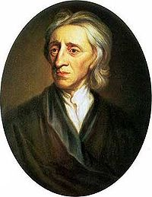
La Ilustración o siglo de las Luces
(1701-1820)
Auge del racionalismo en la filosofía desarrollado por el inglés Locke y sus sucesores franceses Montesquieu, Voltaire, Diderot, Rousseau, y otros escritores de la Encyclopedie (1751-80).

Slide 28
La Ilustración o Siglo de las Luces
(1701-1820)
Características
  La investigación social y científica
  La sátira de las costumbres
  La búsqueda de lo razonable
  El optimismo filosófico
  La búsqueda de la felicidad
  Critica de la credulidad y la superstición
  Ataques del clero en Francia y España

Slide 29
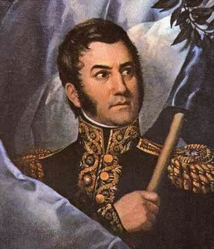
La Ilustracion o siglo de las Luces
(1701-1820)
Marco Histórico
  El trono español pasa a los Borbones
  Insatisfacción de las colonias americanas y de los criollos
  España pierde posiciones bajo Carlos IV
  España es invadida por Napoleón
  Comienzan los movimientos independentistas

Slide 30
La Ilustración o Siglo de las Luces
(1701-1808)
Auge del clasicismo en la literatura con el Neoclasicismo
  El artista se convierte en artesano y no en un profeta inspirado
  Se valora la moderación y no la exaltación.
  Se exige la corrección estilística y métrica y no la naturalidad ni la espontaneidad.
  Los preceptistas dominan la literatura
Notes:
Los críticos y otros teóricos

Slide 31
La Ilustración o Siglo de las Luces
(1701-1808)
Algunos escritores importantes…
  Juan Bautista Aguirre
  Francisco Eugenio de Santa Cruz y Espejo
  Concolorcorvo
  Fray Servando Teresa de Mier
  Santiago de Pita
  Rafael García Goyena

Slide 32


La Ilustración o Siglo de las Luces
(1701-1808)
José Fernández de Lizardi

Slide 33
La Ilustración o Siglo de las Luces
(1701-1808)
José Fernández de Lizardi
  Periodista mexicano
  Fue autodidacta y discípulo de los enciclopedistas
  Pensador independiente, sin miedo a represalias
  En 1822 se hizo masón y se declaró en contra de Agustín I, por lo que fue excomulgado.
  Escribió sátiras contra la iglesia y el gobierno
  Defendió a los negros y a los indios contra la explotación

Slide 34
La Ilustración o Siglo de las Luces
(1701-1808)
El Periquillo Sarniento (1816)
  Novela picaresca que se publicó a capítulos en un periódico
  Primera novela hispanoamericana
  Fue prohibida por la censura por atacar la esclavitud de los negros.
  Cuenta la historia de un pícaro, Pedro Sarmiento, en su lecho de muerte.
  El pícaro es sirviente de varios amos a través de los cuales juzga los modales, maneras y moral, así también como la religión, la educación y la hipocresía de la época.

Slide 35
Los principios de la literatura hispanoamericana
La literatura hispanoamericana comienza con la llegada de los conquistadores europeos
Es fuertemente influenciada por los hechos históricos
Refleja la gran riqueza cultural
Los movimientos literarios son un reflejo de los cambios literarios en europea.
  Renacimiento y Barroco
  Ilustración
  Sin embargo de aquí en adelante, la literatura
  hispanoamericana comienza a florecer

